Slide 1
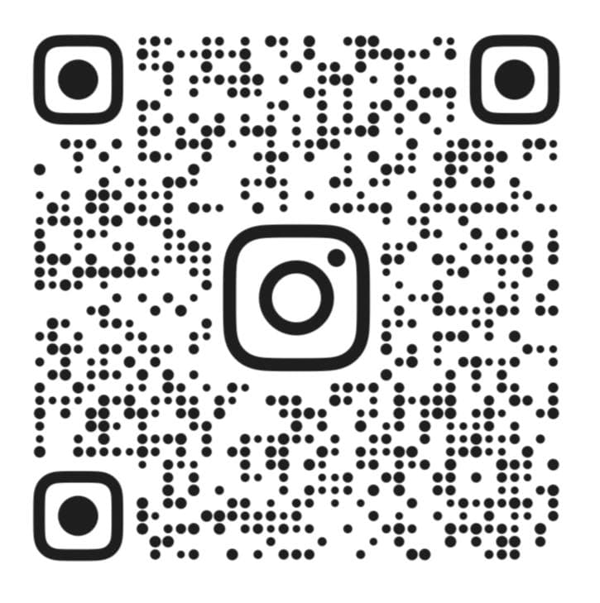
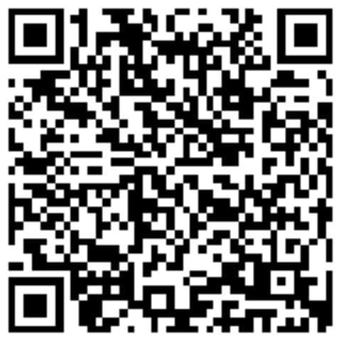
5 кроків покращення ефективності правосуддя в спорах ІР-сфери
SCROLL DOWN
Антон Полікарпов
радник AVELLUM, адвокат
Instagram
LinkedIn

Slide 2
CONTACTS
380 44 591 3355
38 Volodymyrska Str., 4th floor
01030, Kyiv, Ukraine
https://www.facebook.com/avellum
https://www.linkedin.com/company/avellum
www.avellum.com

